Slide 1
Aplikace – tréninkový deník
Roman Grmela 6.G

Slide 2
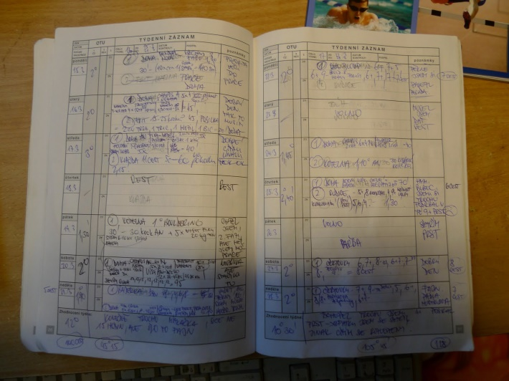
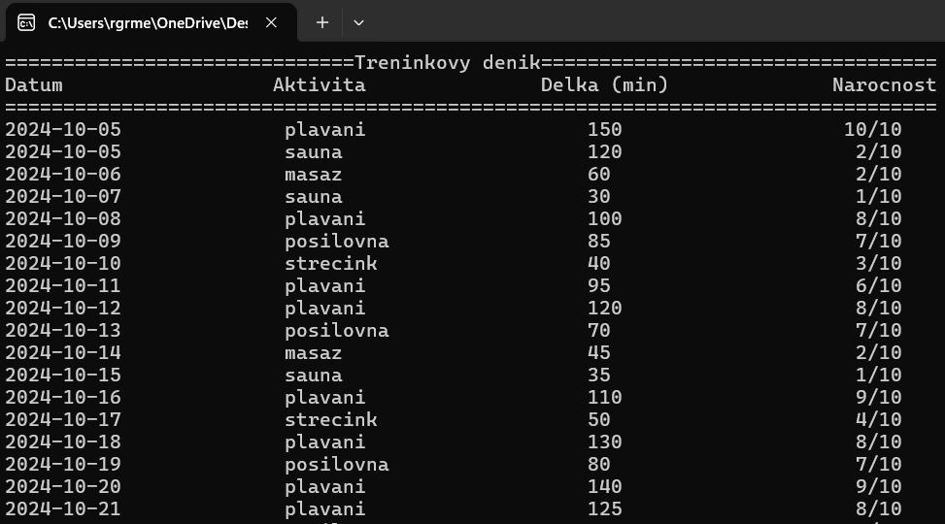

Seznámení se zadáním a výběr tématu
Tréninkový deník – správa tréninkových aktivit
Spojení zájmu o sport + programování
Zájem o práci s DDS
Efektivní práce s pamětí

Slide 3
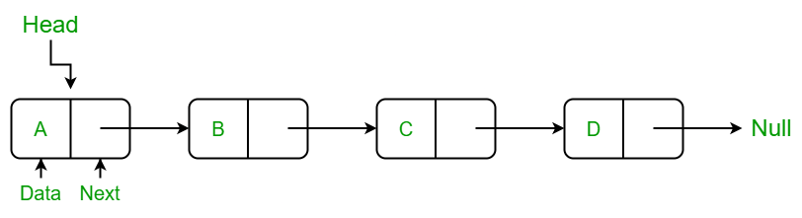
Struktura programu
Moduly – přehlednost, údržba a rozšiřitelnost kódu
DDS – tréninkové jednotky ukládány do seznamu propojeného ukazateli
Práce se soubory – načítání, ukládání, validace

Slide 4
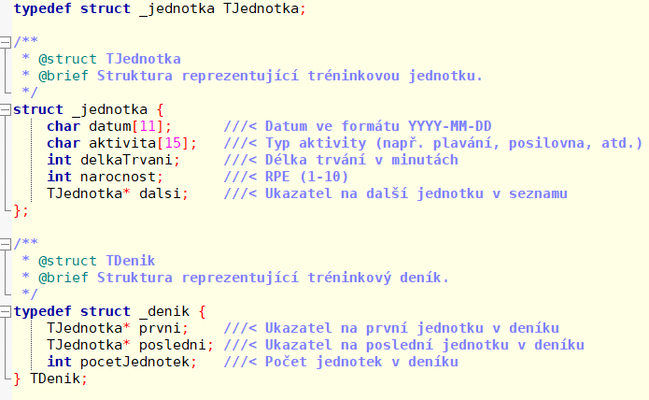
Struktury

Slide 5
Možné rozšíření
GUI – pro větší komfort (aktuální verze zaměřená na práci s ukazateli)
Další algoritmy nad deníkem (řazení, úprava)
Grafy a tabulky pro lepší přehled o vývoji tréninků

Slide 6
Zhodnocení výsledků
Program je funkční
Práce s dynamickou pamětí
Dobrá rozšiřitelnost kódu
Zjednodušení práce sportovcům
X
Bez výrazné grafiky
Automatizace ukládání dat po každé úpravě

Slide 7
Děkuji za pozornost!!

